Slide 1
«Цыпленок» занятие в ОДОД с использованием ЭОР
Подготовила педагог ОДОД
ГБОУ СОШ №282
Власова Елена Юрьевна

Slide 2
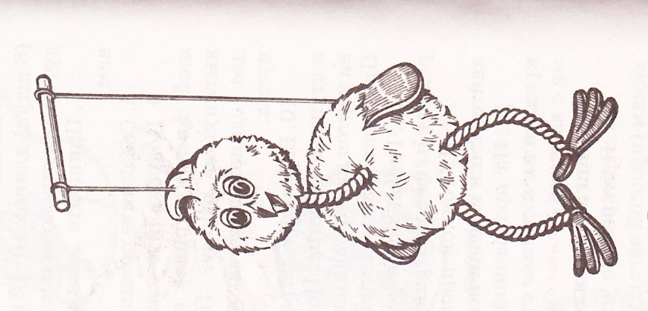
Цыпленок-марионетка для домашнего кукольного театра

Slide 3
Для изготовления игрушки нам понадобятся:
шерстяные нитки желтого цвета;
шерстяные нитки красного цвета;
картон;
ножницы;
клей;
простые ваги;
управляющие нити;
желтый, красный, черный фетр;
белый мех.

Slide 4
Вырежьте из картона 2 кружка для изготовления головы (по шаблону №1)

Slide 5
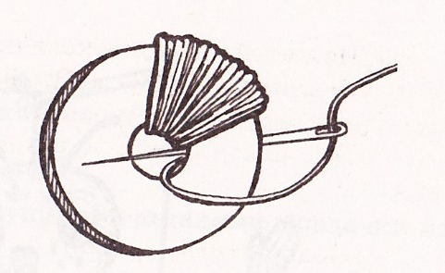
Сложите кружки вместе и аккуратно, плотно обмотайте нитками желтого цвета:

Slide 6
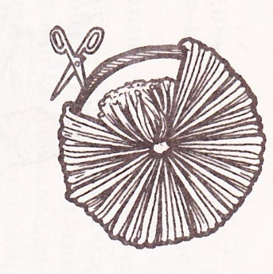
Разрежьте нитки ножницами.

Slide 7
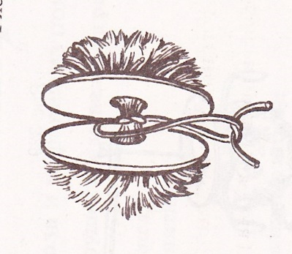
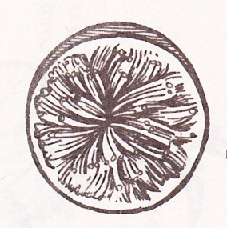
Аккуратно перевяжите нити посередине.

Slide 8
Из ниток желтого цвета сделайте помпон по шаблону №2. Из ниток желтого цвета сплетите деталь для шеи цыпленка. Из ниток красного цвета – две детали для ножек.

Slide 9
Клювик и лапки выкраиваем из красного фетра ( шаблоны №3,4). Крылышки и хвостик выкраиваем из желтого фетра(шаблоны №5,6). Вырежьте глазки из черного фетра, приклейте к первому помпону, из белого меха выкройте хохолок, пришейте к голове цыпленка.

Slide 10
Пришейте к туловищу крылышки и хвостик. Пришейте к голове клювик, к ножкам - лапки. Соедините все детали цыпленка. Прикрепите нити к кукле и ваге.

